Slide 1
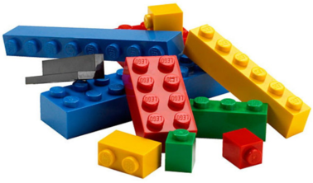
Легоконструирование как средство формирования УУД
во внеурочной деятельности
Огурцова Татьяна Александровна

Slide 2

Требования к результатам освоения основной образовательной программы начального общего образования
Фрагмент:
4)формирование умения планировать, контролировать и оценивать учебные действия в соответствии с поставленной задачей и условиями ее реализации; определять наиболее эффективные способы достижения результата;
5)формирование умения понимать причины успеха/неуспеха учебной деятельности и способности конструктивно действовать даже в ситуациях неуспеха;
6) использование знаково-символических средств представления информации для создания моделей изучаемых объектов и процессов, схем решения учебных и практических задач;

Slide 3
Требования к результатам освоения основной образовательной программы начального общего образования
Фрагмент:
10) овладение логическими действиями сравнения, анализа, синтеза, обобщения, классификации по родовидовым признакам, установления аналогий и причинно-следственных связей, построения рассуждений, отнесения к известным понятиям;
11) готовность слушать собеседника и вести диалог; готовность признавать возможность существования различных точек зрения и права каждого иметь свою; излагать свое мнение и аргументировать свою точку зрения и оценку событий;
12) определение общей цели и путей ее достижения; умение договариваться о распределении функций и ролей в совместной деятельности; осуществлять взаимный контроль в совместной деятельности, адекватно оценивать собственное поведение и поведение окружающих;
13) готовность конструктивно разрешать конфликты посредством учета интересов сторон и сотрудничества;

Slide 4
Основные принципы обучения: системно-деятельностный подход
Максимальная самостоятельность действий!!
Моделирование, проектирование и сборка;
Исследование, обдумывание, улучшение и поиск нестандартных решений;
Навыки общения, совместной работы и обсуждение идей

Slide 5
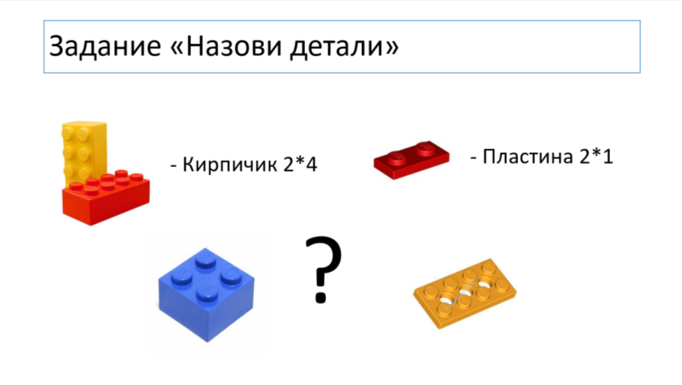



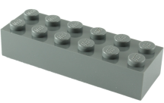
Начальный этап

Slide 6
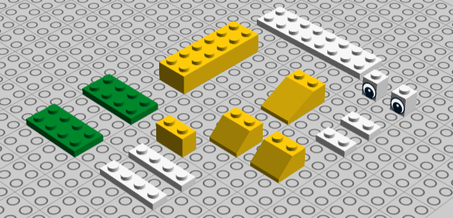
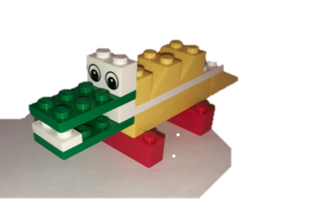
Используя данный набор деталей постройте модель «Крокодил»

Slide 7
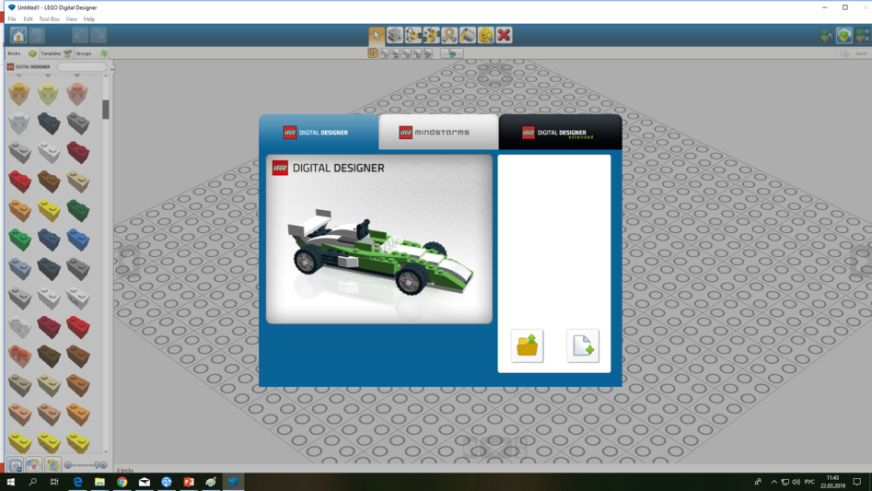

Slide 8

Используя данный набор деталей постройте модель «Птичка»
2 кирпичика 2*2
1 кирпичик 2*4
1 кирпичик 1*2
2 скошенных кирпичика 1*2
1 скошенный кирпичик 2*3
1 скошенный обратный кирпичик 2*3
2 кирпичика 1*1
1 пластина 1*2
Можно добавлять свои детали!

Slide 9
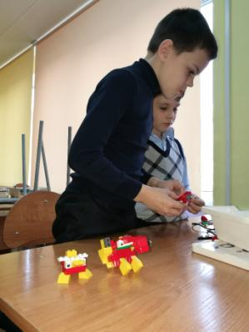
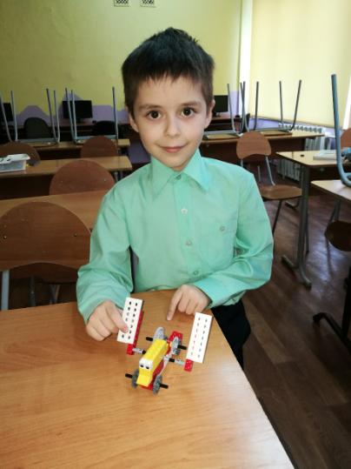
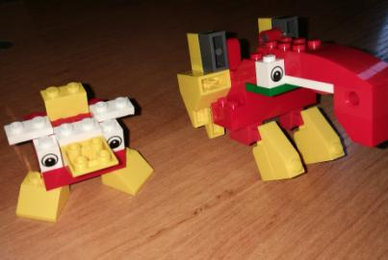

Slide 10

А ты знаешь цифры?
Постройте все цифры от 0 до 10

Slide 11


Начальный этап
Коллективное или групповое (парное) обсуждение

Slide 12
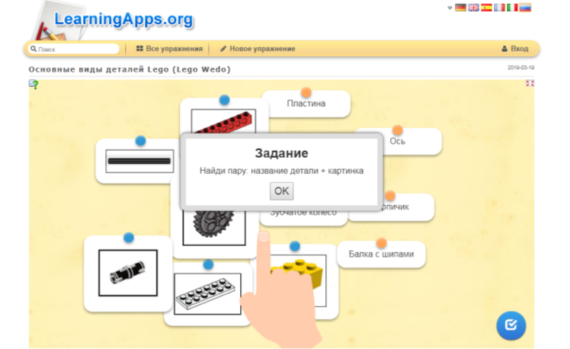
learningapps.org
LearningApps.org приложение для поддержки обучения и процесса преподавания с помощью интерактивных модулей.

Slide 13
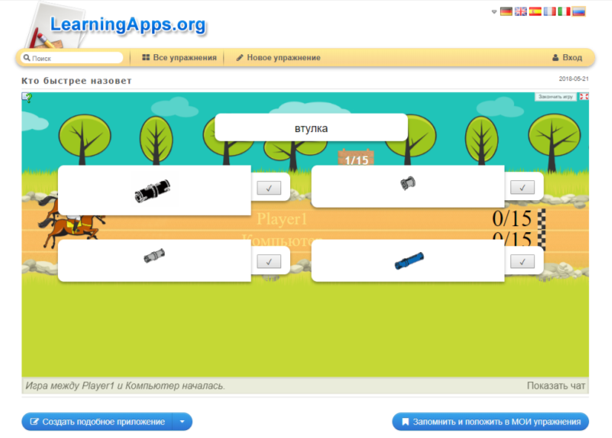
learningapps.org

Slide 14
learningapps.org
детали лего https://learningapps.org/display?v=p7shi4j0319
история шестеренки https://learningapps.org/4992620
зубчатые передачи https://learningapps.org/5008874
найди пару шестеренок https://learningapps.org/5007897
Кто быстрее назовет детали и механизмы https://learningapps.org/5204178
тест Блоки (шкивы) https://learningapps.org/5039933
тест оси и колеса https://learningapps.org/5048779
тест шестеренки https://learningapps.org/5060192
тест простые механизмы https://learningapps.org/5060195
детали ведо (расширенный набор) https://learningapps.org/6651325
тест рычаги https://learningapps.org/5049006

Slide 15
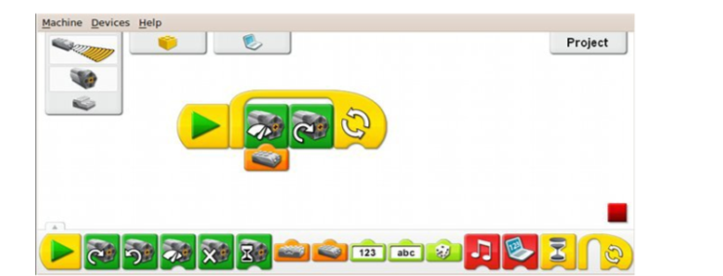

Lego education Wedo
программное обеспечение представляет собой графическую среду программирования
инструкции по сборке и программированию 12 базовых моделей
Проектный метод. Оптимальное решение – работа в паре.

Slide 16
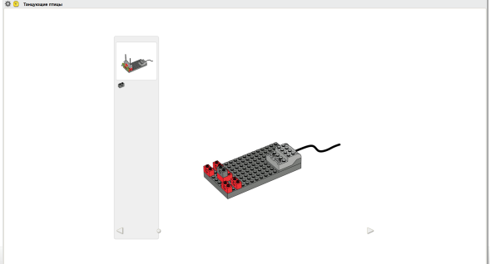
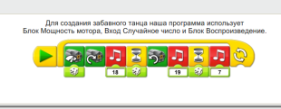
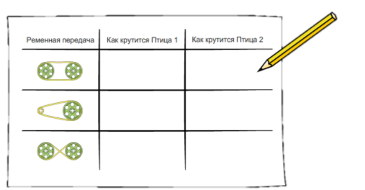
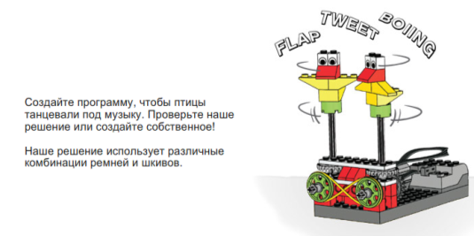
Инструкция и задания к каждому проекту

Slide 17
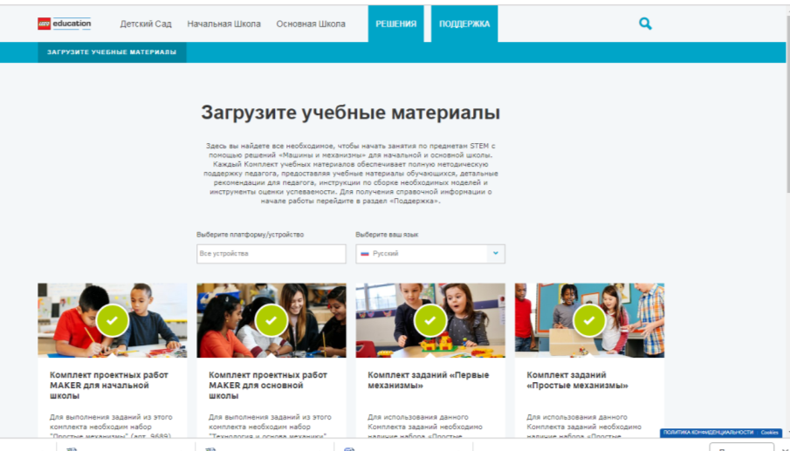
https://education.lego.com

Slide 18
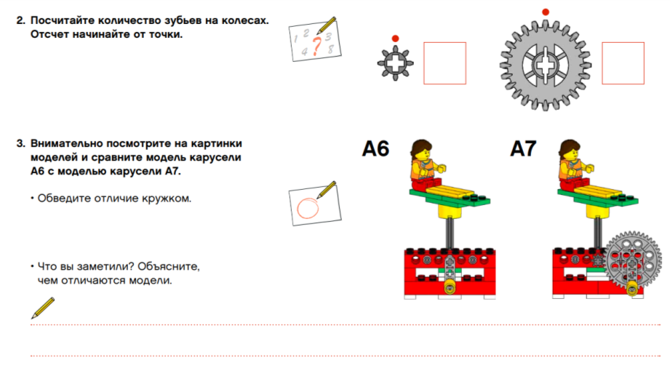
Пример : «Простые механизмы»
Источник: комплект заданий к набору "Простые механизмы" Книга для учителя

Slide 19
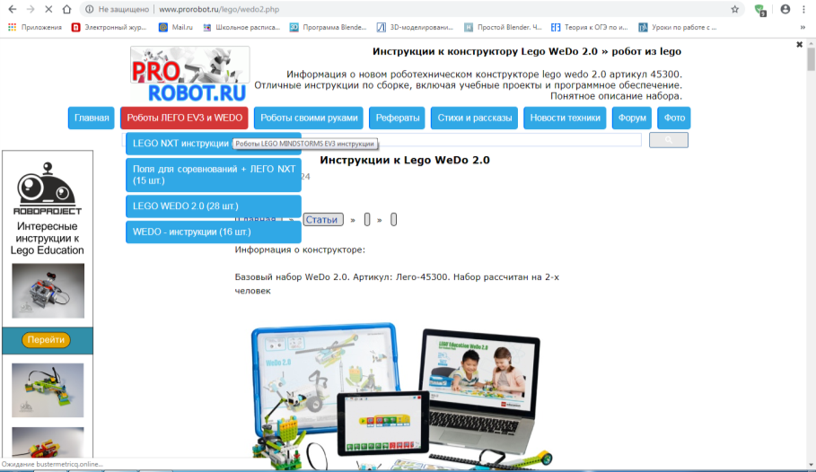
http://www.prorobot.ru

Slide 20
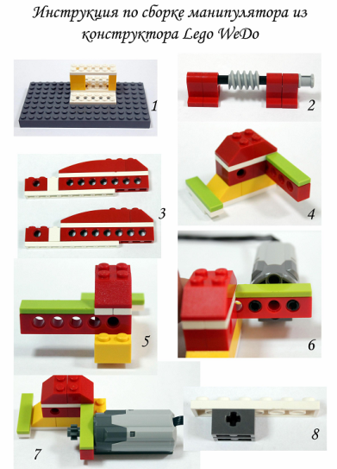
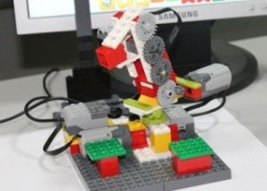
Инструкция по сборке манипулятора (LEGO WeDo)
Источник: http://www.prorobot.ru/lego/wedo.php

Slide 21
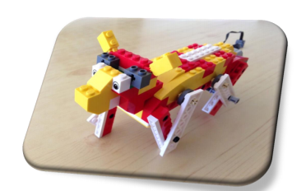
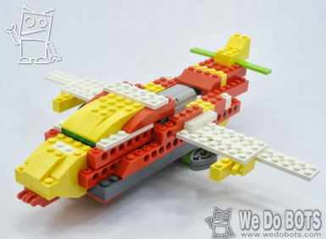
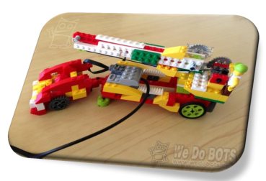
Инструкции по сборке (LEGO WeDo)
«Счастливый бычок»
«Самолет-истребитель»
«Подъемный кран»
Источник: http://www.prorobot.ru/lego/wedo.php

Slide 22
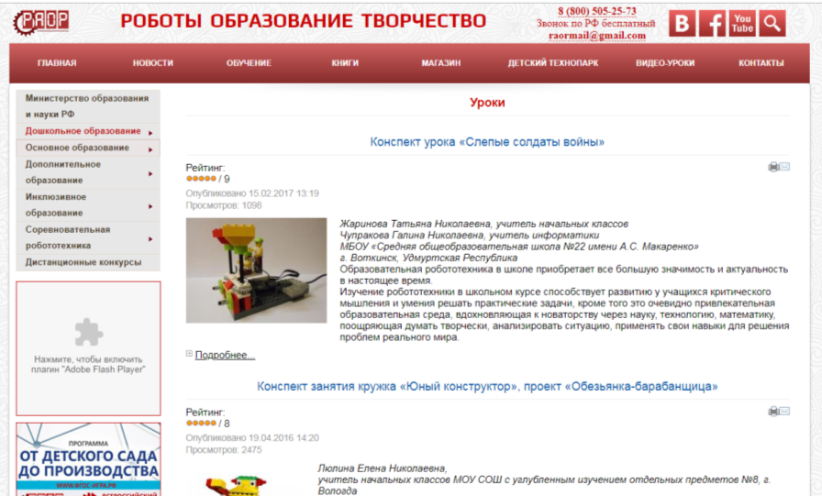
http://фгос-игра.рф

Slide 23
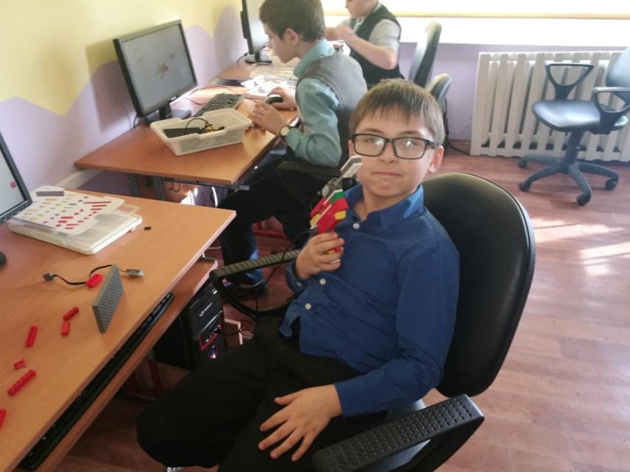

Slide 24
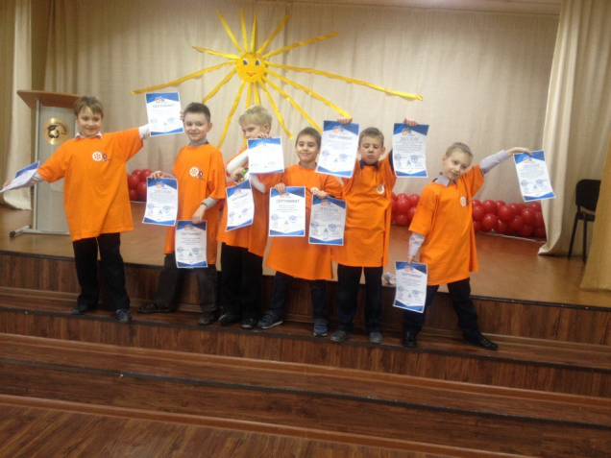
Краевой робототехнический фестиваль "RoboDrave-2018" , команда 1 класса "Легоконструители" были награждены дипломом «Effort and Leaming Award, в направлении Jr. FLL.
JuniorSkills

Slide 25
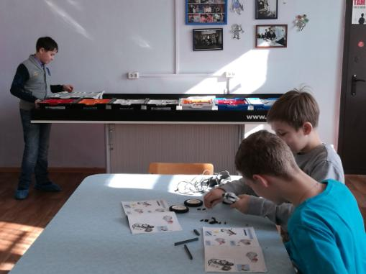
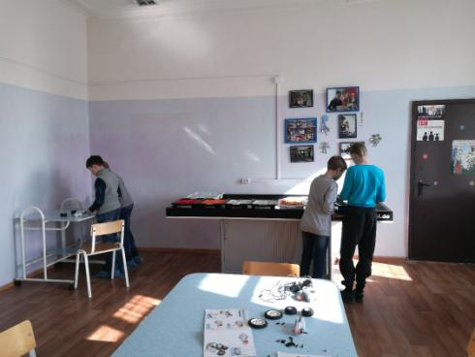

Slide 26
Спасибо!

